Slide 1
第六篇 近代物理基础
第18章
激光和固体
物理简介

Slide 2
主要内容：
固体的能带结构
半导体的导电机理

Slide 3
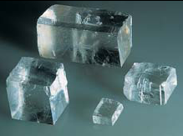
§18.2 固体的能带结构
1. 晶体结构和分类
固体: 晶体、非晶体、准晶体
晶体：
有规则对称的几何外形 ；
物理性质（力、热、电、光…）各向异性；
有确定的熔点 ；
微观上，分子、原子或离子呈有规则的周期性排列，形成空间点阵（晶格） 。
绝大部分金属材料、半导体材料和绝缘体材料都是晶体。
食盐、云母、金刚石等也都是晶体。
非晶体 ：分子或原子的排列完全无序。玻璃、松香、沥青等
准晶体 : 介于晶体与非晶体之间（ 1984年发现）

Slide 4
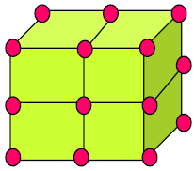
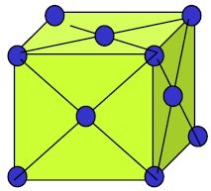
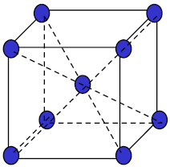
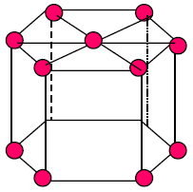
Au、Ag、Cu、Al…
简单立方晶格
面心立方晶格
Be、Mg、Zn、Cd…
体心立方晶格
六角密排晶格
Li、Na、K、Fe…

Slide 5
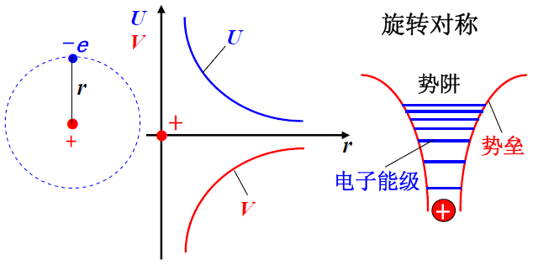
2. 晶体的能带结构
能带理论1928年由布洛赫建立
（1）周期性势场
◎ 单个原子的势能曲线
电子所在处的电势为U，电子的电势能为V。电势能是一个旋转对称的势阱

Slide 6
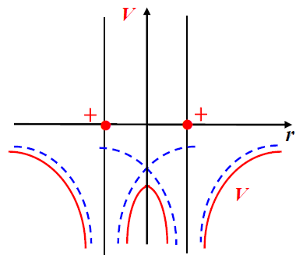
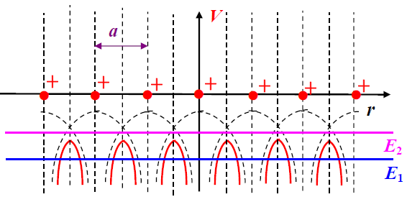
◎ 两个原子的势能曲线
当两个原子靠得很近时，每个价电子同时受到两个离子电场的作用，这时的势能曲线如图中的实线（红线）所示
◎ 大量原子规则排列的势能曲线
晶体中大量原子（分子、离子）作有规则排列成点阵结构，晶体内形成如图的周期性势场。

Slide 7
（2）电子共有化
为确定电子在周期性势场中的运动，需要解薛定鄂方程（复杂，略），仅作定性说明。
◎ 对能量为E₁的电子
势能曲线表现为势垒，
电子能量 < 势垒高度
且E₁较小，势垒较宽，穿透概率小。仅认为电子束缚在各自离子周围
若E₁较大（仍低于势垒高度），穿透概率较大，由隧道效应，电子可以进入相邻原子。

Slide 8
◎ 对能量为E₂的电子
电子能量 > 势垒高度
电子在晶体中自由运动，不受特定离子的束缚。
◎ 电子共有化
电子共有化 由于晶体中原子的周期性排列，价电子不再为单个原子所有的现象。共有化的电子可以在不同原子中的相似轨道上转移，可以在整个固体中运动。
原子的外层电子（高能级），势垒穿透概率较大，属于共有化电子。
原子的内层电子与原子的结合较紧，一般不是共有化电子。

Slide 9
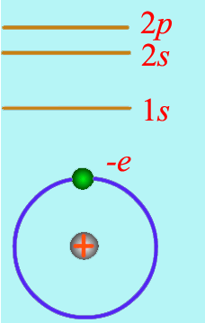
（3）能带的形成
量子力学证明，由于晶体中各原子间的相互影响，原来各原子中能量相近的能级将分裂成一系列和原能级接近的新能级。
这些新能级基本上连成一片，形成能带（energy band)。
两个氢原子相距很远，二者的相互影响可以忽略，两原子具有相同的分立能级。
两个氢原子靠近结合成分子时，他们的电子的波函数将发生重叠。泡利原理不允许一个量子态上有两个电子存在，于是原来孤立状态下的1个能级将分裂成2个能级。

Slide 10
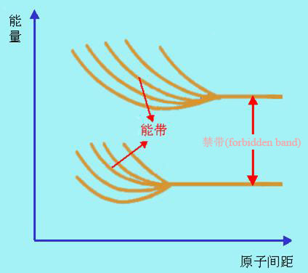
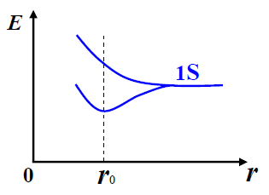


两个氢原子靠近结合成分子时，1s能级分裂成“双线”
禁带
五个等间距排列的氢原子，每个原子能级分裂为五个间距很近的子能级。
当N 个原子靠近形成晶体时，由于各原子间的相互作用，对应于原来孤立原子的一个能级，就分裂成 N 个间距很近的子能级——能级分裂。

Slide 11
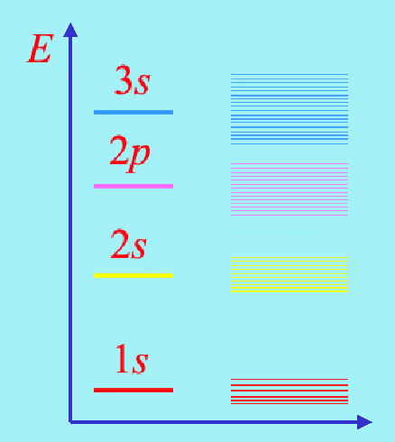
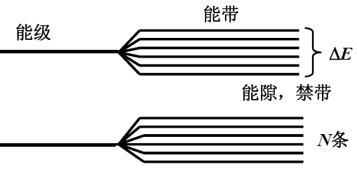

能级分裂成相应能带的情况
晶体中原子的数目N很大（N = 1029/m³ ），N个能级中相邻两能级间的能量差很小 ，可以看成N个能级形成一个能量连续的区域 —— 能带。
能带的宽度 与组成晶体的原子数N无关，主要决定于相邻原子的间距，间距减小时，能带变宽。

Slide 12
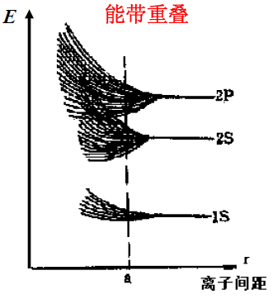
◎ 能带的一般规律
外层电子共有化程度显著，能带较宽（ 较大），内层电子相应的能带很窄。
点阵间距越小，能带越宽（ 越大）。
两能带有可能重叠。

Slide 13
3. 能带中电子的排布
晶体中的一个电子只能处在某个能带中的某一条能级上。
排布原则:
（1）服从泡利不相容原理；
（2）服从能量最小原理；
孤立原子的能级 ，最多能容纳2(2l +1)个电子；
这一能级分裂成由N条能级组成的能带后，最多能容纳的电子数为 2N(2l +1) 个。
例如：
1s、2s能带，最多能容纳 2N 个电子；
2p、3p能带，最多能容纳 6N 个电子。

Slide 14
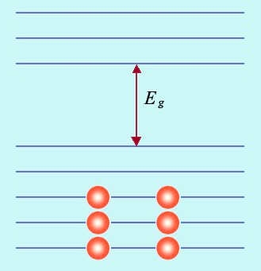
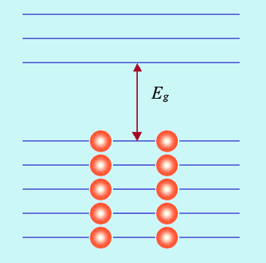
4. 满带、导带和禁带
（1）满带：能带中各能级都被电子填满的能带。
满带中的电子不能起导电作用。
晶体加外电场时，电子只能在带内不同能级间交换，不能改变电子在能带中的整体分布。
空带
禁带
导带
满带中的电子由原占据的能级向带内任一能级转移时，因受泡利不相容原理的限制，必有电子沿相反方向转换，因此不会产生定向电流，不能起导电作用。
价带
禁带
满带

Slide 15
（2）导带：被电子部分填满的能带。
在外加电场作用下，电子可向带内未被填满的高能级转移，但无相反的电子转换，因而可以形成电流。
空带
禁带
导带
价带 ：价电子能级分裂后形成的能带。
价带
有的晶体的价带是导带；
禁带
有的晶体的价带也可能是满带。
满带

Slide 16
（3）空带：所有能级均无电子填充的能带。
由原子的激发态能级分裂而成，正常情况下空着；
空带
当有激发因素（热激发、光激发）时，价带中的电子可以被激发进入空带；
禁带
导带
价带
在外电场作用下，这些电子的转移可形成电流，所以，空带也是导带。
禁带
满带
（4）禁带：在能带之间的能量间隙
区，电子不能填充。
禁带的宽度对晶体的导电性起重要作用。
若上下能带重叠，其间禁带就不存在。

Slide 17
5. 导体 绝缘体 半导体
晶体按导电性能可分为：导体、半导体和绝缘体。
导体：电阻率
绝缘体：电阻率
半导体：电阻率介于导体和绝缘体之间
从能带图上看，它们导电性能的不同，缘于它们能带结构的不同。
（1）导体的能带
能带结构：具有半满带或上空能带与满带相连或重叠的能带。

Slide 18
能带结构：具有半满带或上空能带与满带相连或重叠的能带。
半满带
空带
空带
满带
满带
满带
重叠
相连
导电机制：
在外电场作用下，电子容易从低能级跃迁到高能级，形成集体的定向流动（电流），显示很强的导电能力。

Slide 19


（2）绝缘体的能带
绝缘体只有满带和空带，且禁带宽度较大
空带
一般的热激发、光激发或外加电场不太强时，满带中的电子很难能越过禁带而被激发到空带上去。
禁带
满带
当外电场非常强时，电子有可能越过禁带跃迁到上面的空带中去形成电流，这时，绝缘体就被击穿而成为导体了。

Slide 20
（3）半导体的能带
半导体只有满带和空带，但禁带宽度较小
空带
禁带
半导体和绝缘体的能带结构基本相同，区别在于禁带宽度的不同
满带
绝缘体：
半导体：

Slide 21
§18.3 半导体的导电机理
1.本征半导体
—— 不含杂质的半导体（纯净半导体）
(1) 能带结构
和绝缘体相似，只是禁带宽度较小
空带
加热、光照、加电场都能把电子从满带激发到空带中去，同时在满带中形成“空穴”(hole)。
禁带
满带
(2) 导电机制
在电场作用下，电子和空穴均可导电，它们称作本征载流子；
它们的导电形成半导体的本征导电性。

Slide 22
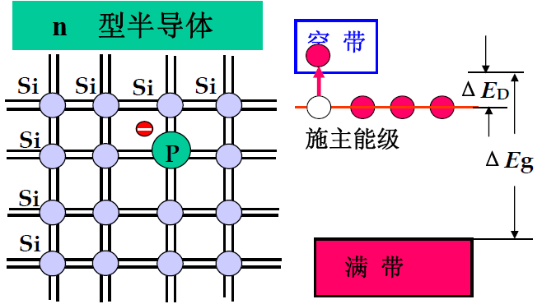
2.杂质半导体 (impurity semiconductor)
（1）n 型半导体（施主杂质半导体）
在纯净半导中掺入少量可提供导电电子的杂质所形成的半导体。
如在四价的本征半导体Si、Ge等掺入少量五价的杂质元素(如 P、As 等)就形成了电子型半导体，也称n型半导体。

Slide 23
图中掺入的五价P原子在晶体中替代Si的位置，构成与Si相同的四价电子结构，多出的一个电子在杂质离子的电场范围内运动。
由量子力学，杂质(多余电子)的能级在禁带中，且紧靠空带(或导带，下同)。图中能量差
（禁带宽度）
·施主(donor)能级：这种杂质能级因靠近空带，杂质价电子极易向空带跃迁。因向空带供应自由电子，所以这种杂质能级称施主能级。
因搀杂(即使很少)，会使空带中自由电子的浓度比同温下纯净半导体空带中的自由电子的浓度大很多倍，从而大大增强了半导体的导电性能。

Slide 24
· 这种杂质半导体称电子型半导体或 n型半导体。
·导电机制：杂质中多余电子经激发后跃迁到空带(或导带)而形成的。
在 n 型半导体中，
电子 ─ 多数载流子
空穴 ─ 少数载流子

Slide 25
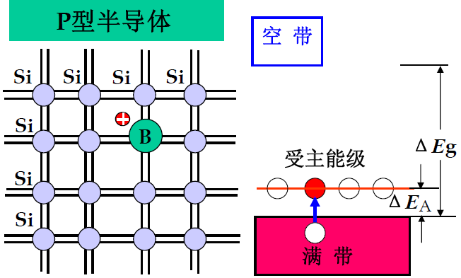
（2）P 型半导体（受主杂质半导体）
在纯净半导中掺入少量可提供导电空穴的杂质所形成的半导体。
如在四价的本征半导体Si、Ge等掺入少量三价的杂质元素(如 B、Ga 等)就形成了空穴型半导体，也称p型半导体。

Slide 26
这种杂质的能级紧靠满带顶处，图中
满带中的电子极易跃入此杂质能级，使满带中产生空穴。这种杂质能级因接受电子而称受主(acceptor)能级。
这种搀杂使满带中的空穴的浓度较纯净半导体的空穴的浓度增加了很多倍，从而使半导体的导电性能增强。这种杂质半导体称空穴型半导体，或 p 型半导体。
导电机制：主要是由满带中空穴的运动形成的。
在P型半导体中 空穴 ─ 多数载流子
电子 ─ 少数载流子

Slide 27
注意：
不论何种半导体，载流子密度对半导体的电导率起着重要作用，而这又决定于半导体中杂质的含量，半导体的性质对杂质含量极其敏感，因此对本征半导体的纯度要求极高（99999%以上），掺入的杂质数量要精确控制，要求工艺先进。
以上讨论的是元素半导体，此外还有化合物半导体、非晶态半导体等，它们具有一 些独特的物性，可望获得广泛的应用。

Slide 28

3. P - n 结及其整流特性
（1）P - n结的形成
P型半导体与n型半导体接触，在交界面处形成正负电荷的积累，交界处形成电偶层，此即p‐n结，厚度约10⁻⁷m。
P型
N型
U
p‐n结处存在由n→p的电场，称为内建场。此电场将遏止电子和空穴的继续扩散，最后达动平衡状态。
x
稳定后，n区相对p区有电势差U₀ (n比 p高)。p‐n 结也称势垒区。

Slide 29
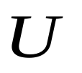

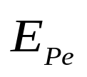
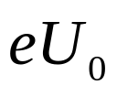
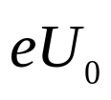
能级结构
P型
N型
P型
N型
本征激发
杂质激发
电
子
势
能
x
空
穴
势
能
空带
x
禁带
满带
P区
n区
半导体二级管符号
P区
n区

Slide 30


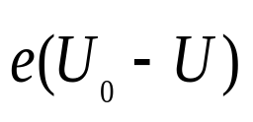
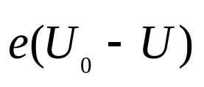
（2）P - n 结的整流特性
P型
N型
P型
N型
多数载流子形成
正向电流
少数载流子形成
反向电流

Slide 31


半导体二极管的伏安特性
结论：半导体二极管具有单向导电性

